Slide 1
スマホ入門 Android編Ⅰ

Slide 2
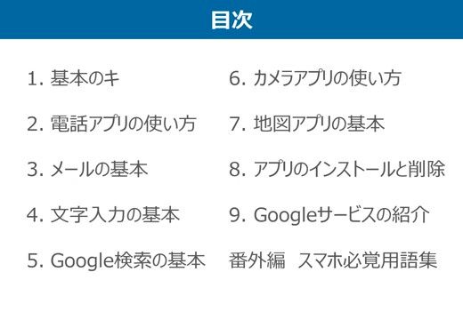

Slide 4
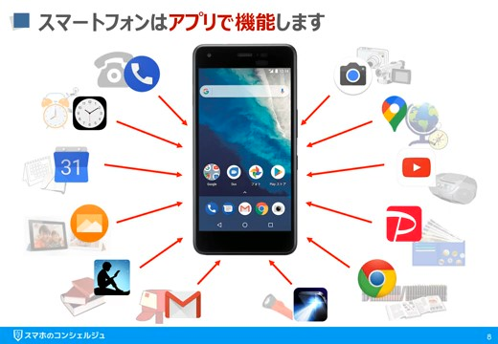

Slide 12
④ハンズフリーに
する時にタップ

Slide 17
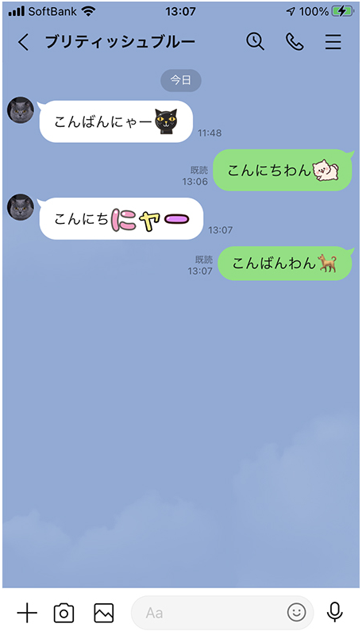
トーク画面
LINEを使ったメッセージのやりとり
中央に日付が表示される
当日だと「今日」と表示される
自分が書いたメッセージは右側の緑のエリアに表示される
自分のメッセージが相手が見ると「既読」が付く
相手からのメッセージは左側の白いエリアに表示される
相手に送信したいメッセージをここに記入する

Slide 23
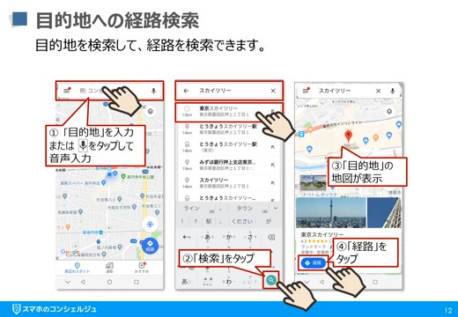

Slide 28
END

